Slide 1


Slide 2
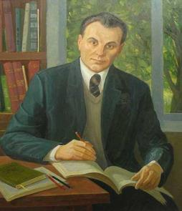
«ИСТОКИ СПОСОБНОСТЕЙ И ДАРОВАНИЙ ДЕТЕЙ – НА КОНЧИКАХ ИХ ПАЛЬЦЕВ. ОТ ПАЛЬЦЕВ, ОБРАЗНО ГОВОРЯ, ИДУТ ТОНЧАЙШИЕ НИТИ – РУЧЕЙКИ, КОТОРЫЕ ПИТАЮТ ИСТОЧНИК ТВОРЧЕСКОЙ МЫСЛИ. ДРУГИМИ СЛОВАМИ, ЧЕМ БОЛЬШЕ МАСТЕРСТВА В ДЕТСКОЙ РУКЕ, ТЕМ УМНЕЕ РЕБЕНОК»
Сухомлинский Василий Александрович
@airispress
@eelogoped

Slide 3
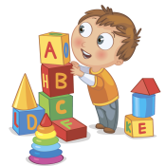
Две значимые моторики
Моторик две – мелкая и крупная.
Обе одинаково значимы для развития.
Мелкая моторика – это тонкие и точные, скоординированные движения пальцами рук, которые дают возможность работать с мелкими предметам (пинцетный захват, застегивание пуговиц, рисование и т.д.)
Крупная моторика – это движение крупных мышц (тела, рук, ног), т.е. любая физическая активность человека (бег, ходьба, прыжки, наклоны и т.д.)
@airispress
@eelogoped

Slide 4
Значимость мелкой моторики
Мелкая моторика – это тонкие и точные движения пальцев и мелких мышц тела, которые дают возможность работать с мелкими предметами. Их развитие является необходимым условием для освоения ребенком большинства видов творческой и бытовой деятельности. От развития мелкой моторики напрямую зависит работа речевых и мыслительных центров головного мозга, следовательно, очень важно развивать движения пальцев рук.
@airispress
@eelogoped

Slide 5
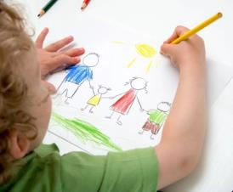
Уровень развития речи детей находится в прямой зависимости от степени сформированности тонких движений пальцев рук. Если движения пальцев развиты в соответствии с возрастом, то и речевое развитие ребенка в пределах возрастной нормы.

Slide 6
Для чего нужно развивать мелкую моторику?
1
Мелкая моторика – основа развития психических процессов: внимания, памяти, восприятия, мышления и речи.
Развитие мелкой моторики – тонких движений кистей и пальцев рук, важно для здорового нервно-психического развития ребенка.
Высокий уровень развития мелкой моторики
свидетельствует о функциональной зрелости коры
головного мозга и о психологической готовности ребенка
к школе.
2
3

Slide 7
Как влияет мелкая моторика рук на речевое развитие?
Повышает тонус коры головного мозга.
Развивает речевые центры коры головного мозга.
Стимулирует развитие речи ребенка.
Согласовывает работу понятийного и двигательного центров речи.
Развивает чувство ритма и координацию движений.
Развивает память ребенка.
Развивает воображение и фантазию.
Подготавливает руку к письму.
@airispress
@eelogoped

Slide 8
Причины ведущие к недосформированности мелкой моторики
Недостаток времени у родителей, как причина плохого развития мелкой моторики
Замещение родителями действий ребенка (КГН)
Неверное представление родителей о раннем мелкомоторном развитии детей (акцент на раннем интеллектуальном и логическом развитии)
Педагогическая запущенность
@airispress
@eelogoped

Slide 9
Оборудование логопедического кабинета для занятий по развитию мелкой моторики

Slide 10
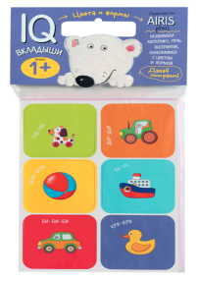
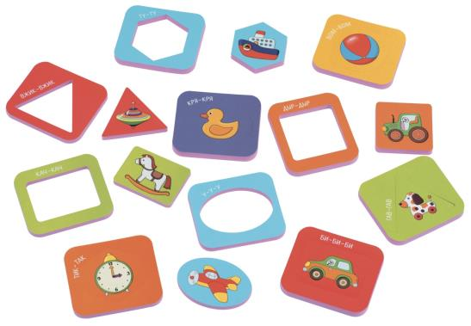
Мягкие IQ-игры (принцип досок Сегена)

Slide 11
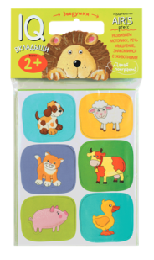
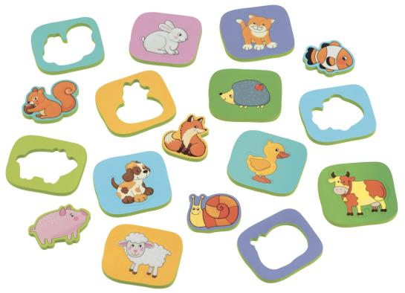
Мягкие IQ-игры (принцип досок Сегена)

Slide 12
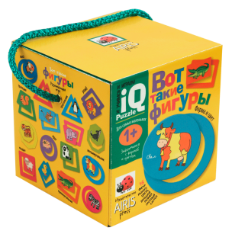
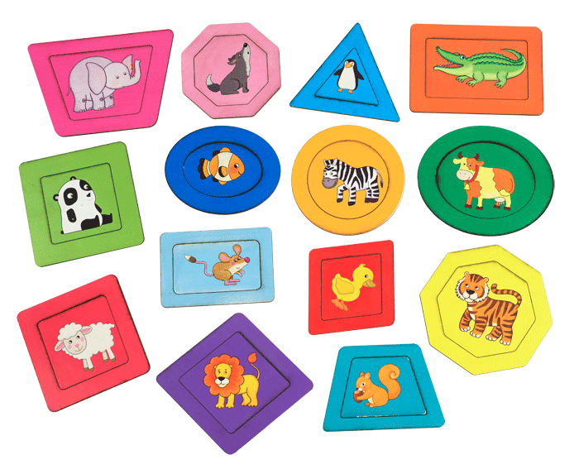
IQ-игры (принцип досок Сегена)
В разработке

Slide 13
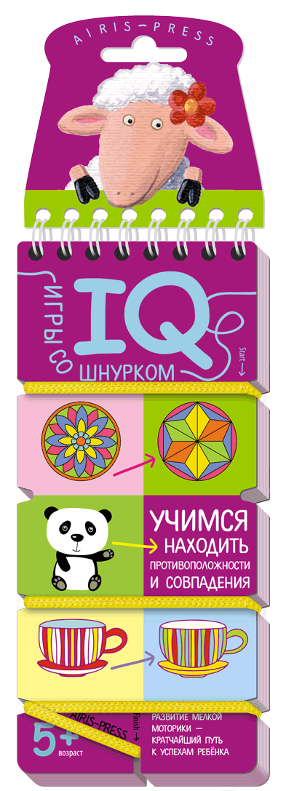
Шнуровки

Slide 14
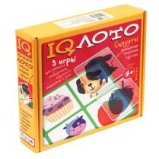
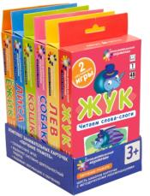

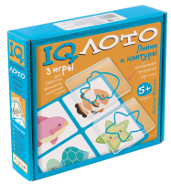
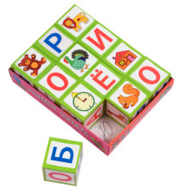
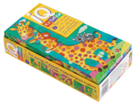
Дидактический материал
@airispress
@eelogoped

Slide 15
Упражнения на развитие мелкой моторики выполняем в комплексе с заданиями по развитию речи;
с гарнитурой «Forbrain»

Slide 16
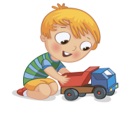
Главные принципы в работе с мелкой моторикой:
Принцип целенаправленности
Принцип поэтапности
Принцип систематичности и последовательности
Принцип наглядности обучения
Принцип интегрированности
Принцип адаптивности
Принцип прочности
Упражнения делим на три этапа:
1 этап – упражнения для кистей рук
2 этап – упражнения для пальцев рук
3 этап – развивающие пальчиковые игры

Slide 17
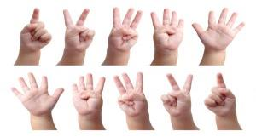
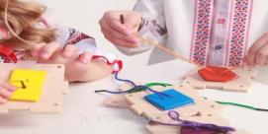
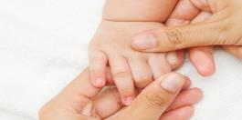
ПАЛЬЧИКОВАЯ
ГИМНАСТИКА
РАЗВИВАЮЩИЕ
ИГРЫ
МАССАЖ
Помочь развить мелкую моторику ребенку можно разными способами

Slide 18
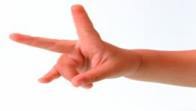
Пальчиковая гимнастика играет важную роль в развитии ребенка:
способствует овладению навыками мелкой моторики;
помогает развивать речь;
повышает работоспособность головного мозга;
развивает внимание, мышление, память, воображение;
развивает тактильную чувствительность;
снимает тревожность.

Slide 19
Виды игр для мелкой моторики рук, с целью развития речи ребенка:
Пальчиковые игры
Доски Сегена и бизиборды
Театр (пальчиковый, деревянный, магнитный и т.д.)
Пазлы и разрезные картинки
Шнуровки и бусинки
Игрушки-липучки
Игры с прищепками
Мозаика
Конструктор
Трафареты
Кинетический песок
Игры с водой

Slide 20
Игры для рук
(рисование кремом по зеркалу)

Slide 21
Массажные щётки или колючий мячик
Ребёнок катает мяч или круглую щётку между ладонями движениями вверх-вниз: сначала медленно, затем увеличивает темп и повторяет за педагогом:
У сосны, у пихты, ёлки
Очень колкие иголки.
Но ещё сильней, чем ельник,
Вас уколет можжевельник!

Slide 22
Массажные щётки или колючий мячик
Прокатывание мяча между растопыренными пальцами от большого пальца к мизинцу и обратно: сначала одной, потом другой руки.
Я мячом круги катаю
Вперед-назад его гоняю
Им поглажу я ладошку,
А потом сожму немножко.
Каждым пальцем мяч прижму
И другой рукой начну.
А теперь последний трюк-
Мяч летает между рук.
(Движения соответствуют тексту)

Slide 23
Массажные щётки или колючий мячик
Катаем мячик между ладошками, гладим его, дотрагиваемся пальцами до отдельных «колючек». Можно катать стопой по полу, заменив «ладошки» на «ножки», делать массаж частей тела, называя их.
Гладила мама – ежиха ежат:
«Что за пригожие детки лежат!»
КОЛЮЧИЙ ЕЖ
Гладь мои ладошки, еж!
Ты колючий, ну и что ж?
Я хочу тебя погладить!
Я хочу с тобой поладить!

Slide 24

Упражнения с карандашом
Самомассаж рук.
С помощью граненых карандашей ребенок массирует:
  ладони и пальцы (катание карандаша между ладонями, пальцами);
  кончики пальцев;
  поверхностей внешней стороны кисти рук;
  подушечки большого пальца (пружинка, спускаемся по лесенке, крючки, насос, качели и другие упражнения);
  межпальцевые зоны.
@airispress
@eelogoped

Slide 25
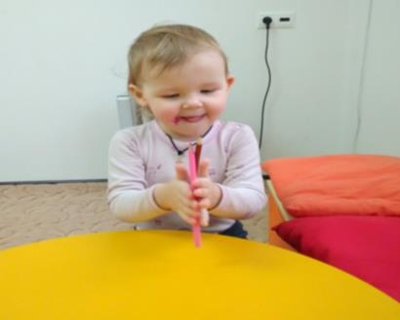
Карандаш в руках катаю,
Между пальчиков верчу.
Непременно каждый пальчик
Быть послушным научу.
Карандаши
Растирание ладоней шестигранным карандашом, несколькими карандашами движениями вверх – вниз. Ладони расположены вертикально (горизонтально). Удерживать карандаш каждым согнутым пальцем, двумя любыми согнутыми пальцами под счёт до 10.

Slide 26
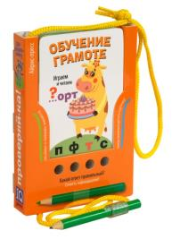
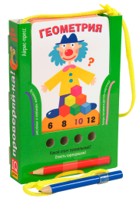
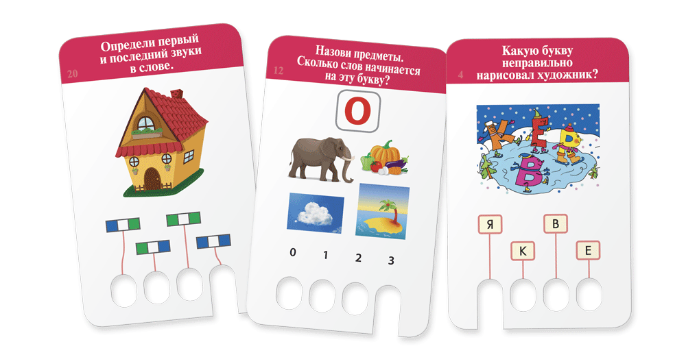
Пособие «Проверяй-ка»
Во время обдумывания задания, ребенок мыслит и учится логически рассуждать. Придя к верному ответу и продемонстрировав выбранный вариант карандашиком, вставляет его в нужное окошко. Потянув за карточку, мы проверяем верность ответа.

Slide 27
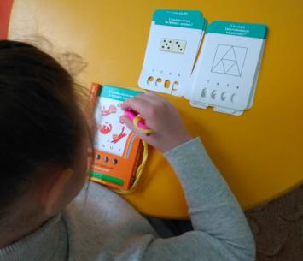
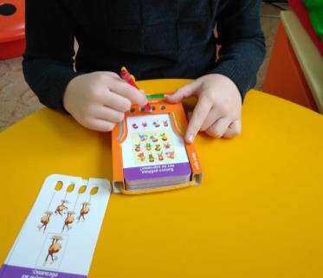

Slide 28
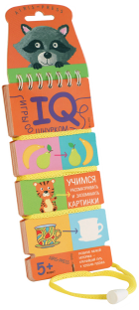
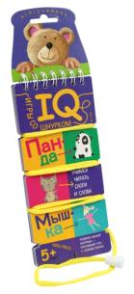
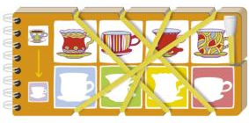
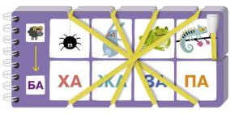
Игры-шнуровки
Развивают мелкую моторику и скоординированную работу рук
Выявляют доминирование правой (левой) руки
Формируют умение соблюдать порядок действий
Способствуют развитию памяти, внимания, речи, мышления, воображения

Slide 29
Доски Сегена
Игра развивает:
Зрительно-моторную координацию
Память
Внимание
Логическое и пространственное мышление
Стимулирует речевое развитие
Совершенствует наглядно-действенное мышление
Выявляет способности ребенка к осмысленным действиям

Slide 30
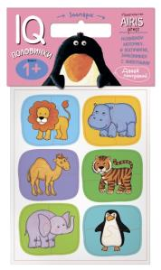
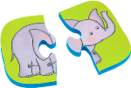
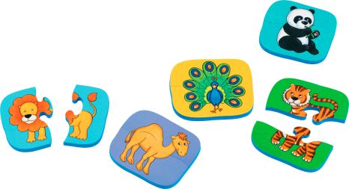

Пазлы
Игра развивает:
Мелкую моторику, усидчивость
Наглядно-образное мышление
Внимание, память, логическое мышление
Стимулирует речевое развитие
Способствует расширению словарного запаса
Обучает основным цветам и оттенкам
(в зависимости от задания)

Slide 31
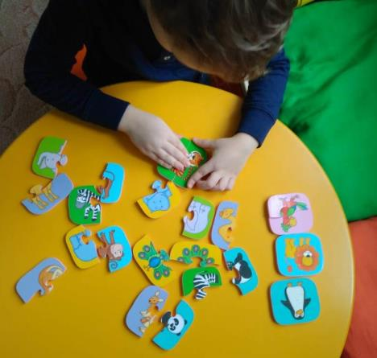
Все элементы набора сделаны из мягкого, прочного и безопасного материала EVA.

Slide 32
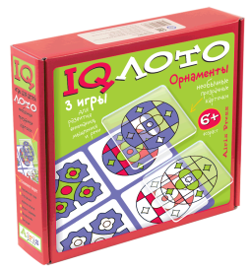
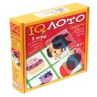
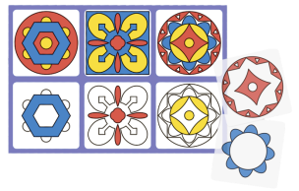
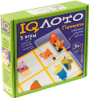
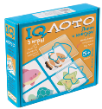
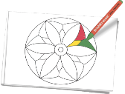
IQ-Лото с прозрачными карточками помогает развитию сенсорики, мышления, речи, мелкой моторики, а также закрепляет понятия:
форма, цвет, размер, пространство, количество и объем, учит сравнивать и группировать
Лото-конструктор

Slide 33
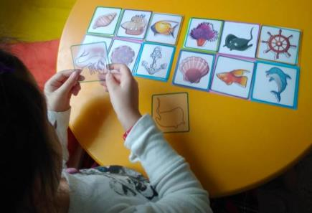
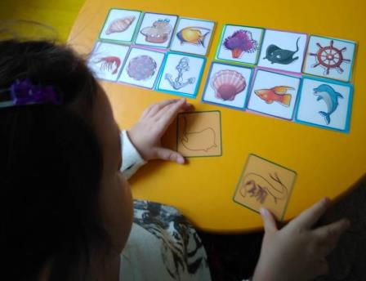

Slide 34
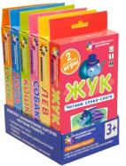
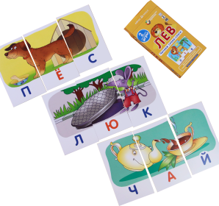
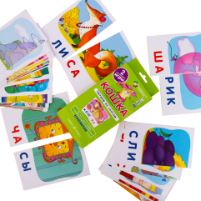
Занимательные карточки
Работая с карточками-пазлами, ребенок задействует мелкую моторику рук, одновременно работая над такими заданиями, как:
чтение, счет, знакомится с окружающим миром

Slide 35
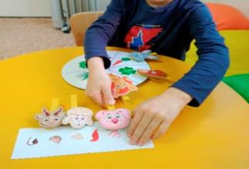
Упражнение с прищепками
Суть игры состоит в том, чтобы научить ребёнка самостоятельно прикреплять прищепки.
Для повышения интереса к игре используем прищепки по различным темам (лучики к солнцу, иголки к ёжику, дождик к тучке, травку к земле и т.п.).

Slide 36

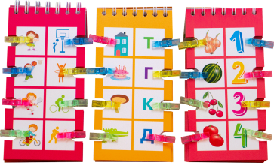

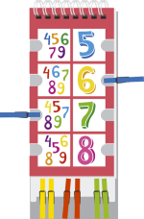
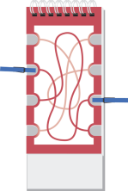

Прищепки в виде пособия
Упражнения с прищепками развивают:
Веб-камера
мелкую моторику
скоординированную работу рук
мыслительную деятельность
активизируют речь ребенка

Slide 37
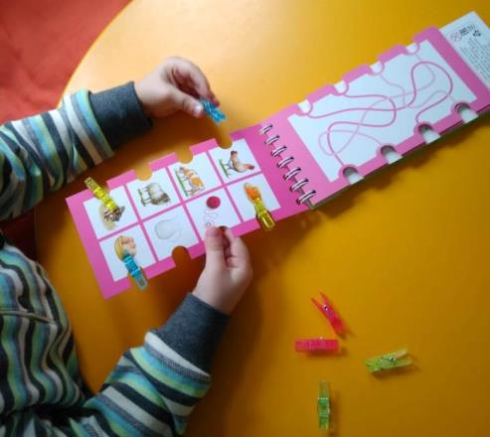

Веб-камера

Slide 38




Slide 39

Прищепки как дополнение предмета
В игре можно использовать:
Прищепки как дополнение предмета
Бельевые прищепки
Кроме обычных и декоративных прищепок, можно использовать детские заколки - крабики.
@airispress
@eelogoped

Slide 40

Рыбалка
Игра развивает:
Координацию движений рук
Усидчивость , ловкость рук
Речь, внимание, память, мышления
Воспитывает умение играть по правилам

Slide 41





Кубики и кубики-пазлы
Игры развивают:
Логическое и пространственное мышление,
Сенсорику
Воображение и речь
Учат конструированию
Развивают моторику и координацию движений,
Тренируют память и внимание
Кубики-пазлы можно использовать
как альтернативу классическому конструктору.

Slide 42



Кубики-конструктор
Нестандартные кубики

Slide 43
Рекомендации для родителей
Упражнения на мелкую моторику должно быть регулярными.
Задания необходимо выполнять совместно с ребенком.
Время выполнения упражнений всегда дозированно.
Нужно соблюдать комфортный для ребенка темп выполнения задания.
Предлагать ребенку простую, короткую и точную инструкцию.
Очень важно ободряющее поведение и не сильно громкий голос взрослого.
Повторение инструкций, и речевое сопровождение со стихами и потешками облегчает выполнение заданий.

Slide 44






Спасибо за внимание!
http://www.airis.ru/
@eelogoped
Связаться со мной можно через instagram:

